Slide 1
Modelos de networking
TCP/IP y OSI/ISO
Para describir la comunicación entre dos computadores se utiliza el concepto de capas (modelo de capas).

Slide 2
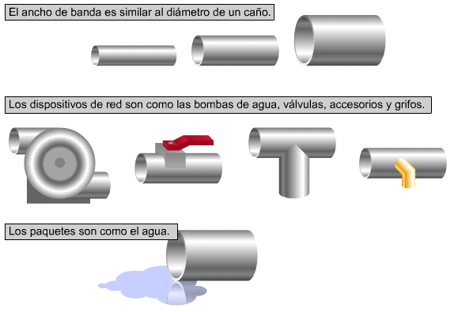
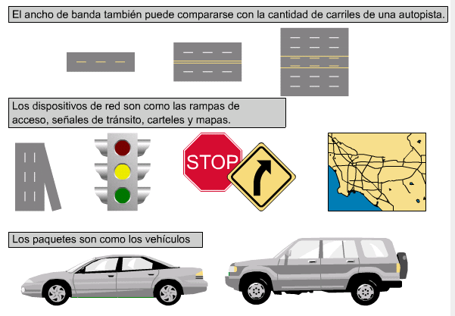
El ancho de banda
2

Slide 3
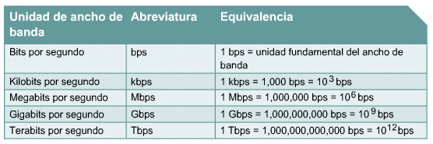
Medición
Conexión gigabit ethernet 1Gbps
conexión T1 a 1.544Mbps
conexión T3 a 45Mbps
Cable submarino (fibra monomodo) 1.4 Tbps
3

Slide 4
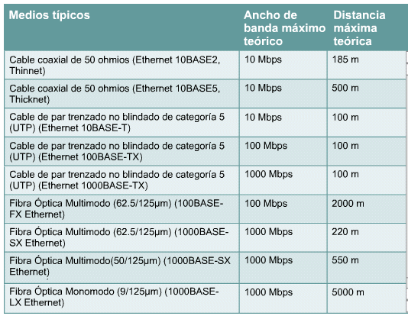
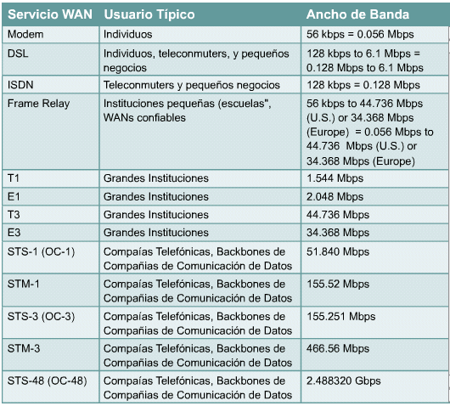
Limitaciones
Anchos de banda y distancias máximas
4

Slide 5
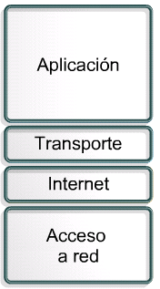
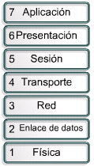
Modelo OSI/ISO
Modelo TCP/IP
5

Slide 6
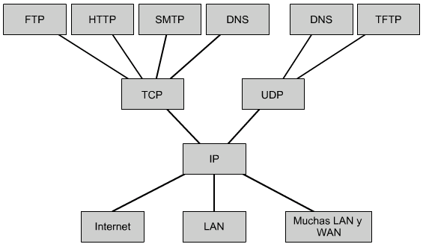
Protocolos de TCP/IP
Capa de Aplicación
Capa de Transporte
Capa Internet
Capa Acceso a Red
6

Slide 7
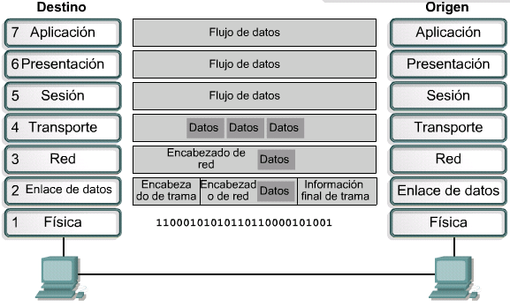
Proceso detallado de encapsulamiento
7

Slide 8
Modelo de referencia OSI/ISO
OSI – Open Systems Interconnection
Creado por:
ISO – International Organization for Standarization

Slide 9
ISO
ISO en griego significa “Igual”
  Divide el proceso de comunicación en pequeños procesos y simples componentes.
  Cambios en una capa no afectan a otra
  Promueve la estandarización definiendo lo que ocurrirá en cada capa del modelo

Slide 10
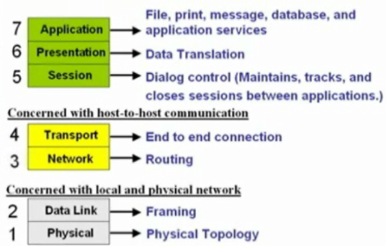
Agrupando las capas en funciones

Slide 11
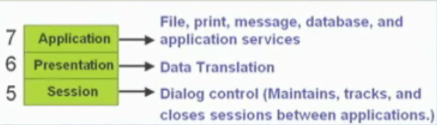
Capas superiores
Capa de Aplicación: Responsable de proveer servicios de red.
Capa de Presentación: Servicios de Traducción.
Capa de Sesión: Control de dialogo, mantendrá los datos de aplicaciones separados de otros datos de aplicaciones de otros usuarios.

Slide 12
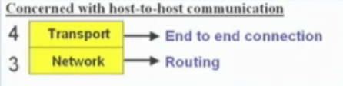
Capas intermedias
Ruteo (Capa Network) y conexiones extremo-extremo (Capa de Transporte)

Slide 13
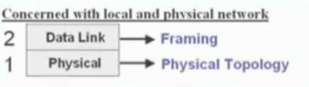
Capas inferiores
Framming y topología física

Slide 14
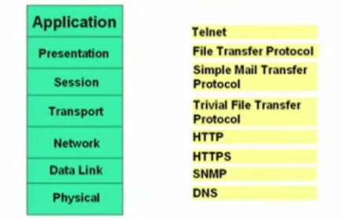
Ejemplos de la capa de aplicación
La capa de aplicación identifica y establece la disponibilidad de comunicación entre pares.

Slide 15
Servicios Orientados a Conexión y Servicios no Orientados a Conexión:
Conecction Oriented: Recibiremos ACK de la información enviada y existirá confianza de que los datos llegan correctamente del punto A al punto B.
Ejemplo de la oficina postal cuando utiliza servicio regular y servicio currier. En conclusión el servicio postal registrado es como el servicio orientado a conexión, es decir me indicarán si enviaron o no la carta, sin embargo tendrá costos adicionales y otros servicios adicionales para saber si la carta fue entregada ó no. Los datos son iguales.
Los protocolos en la capa de Transporte son: TCP y UDP.
Telnet (TELecommunication NETwork) : TCP.
FTP (File Tranfer Protocol) : TCP.
TFTP (File Tranfer Protocol) : UDP.
SMTP (Simple Mail Transfer Protocol): TCP.
HTTP y HTTPS: Hypertext Transfer Protocol, TCP.
SNMP (Simple Network Management Protocol) : UCP. La versión 3 es TCP y UDP.
DNS (Domain Name System): TCP Y UDP.

Slide 16
Telnet (TELecommunication NETwork) : Permite manejar remotamente otro equipo. Hoy se utiliza SSH para abrir sesión con un equipo UNIX.
FTP (File Tranfer Protocol) : Protocolo de transferencia de archivos. Orientado a conexión.
TFTP (File Tranfer Protocol) : Protocolo de transferencia de archivos. No Orientado a conexión.
SMTP (Simple Mail Transfer Protocol): Permite utilizar correos electrónicos.
HTTP y HTTPS: Hypertext Transfer Protocol, Protocolo utilizado en la www. El HTTPS es utilizado para Seguridad.
SNMP (Simple Network Management Protocol) : Permite administrar y monitorear nuestra red. Facilita el intercambio de información de administración entre dispositivos de red. Permite a los administradores supervisar el funcionamiento de la red, buscar y resolver sus problemas, y planear su crecimiento.
DNS (Domain Name System): Resuelve direcciones IP a nombres de dominio.

Slide 17
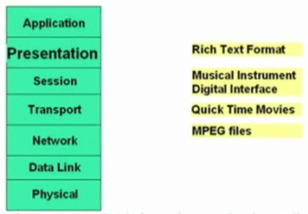
Ejemplos de la capa de presentación
Esta capa se asegura de que la información enviada por la capa de aplicación de un sistema será leído por la capa de aplicación de otro

Slide 18
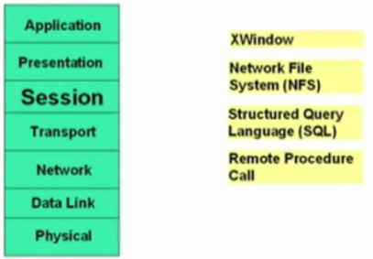
Ejemplos de la capa de session
Responsable de mantener los datos de aplicación separados.

Slide 19
Capa de Transporte
Provee mecanismos para el establecimiento, mantenimiento y terminación de circuitos virtuales.
Asegura la comunicación confiable entre pares.

Slide 20
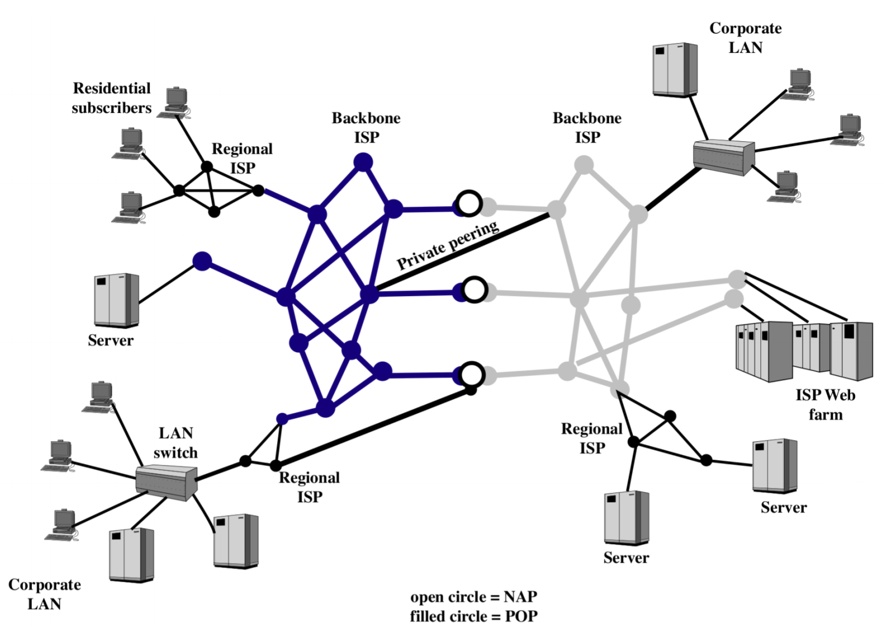
Vista simplificada de una porción de Internet

Slide 21
En esta capa se recibe el streaming data de las UPPER LAYERS y se segmenta en piezas de datos más pequeñas y son enviados por los routers para que sean ruteados.
PDU: Protocol Data Unit
se utilizan para el intercambio entre unidades disparejas, dentro de una capa del modelo OSI.
Segmento: Unidades de piezas más pequeñas que fueron creadas a partir del data streming de la app lay. Una vez segmentado, las piezas serán numeradas secuencialmente para poder unirlas nuevamente en el equipo remoto.
Después serán enviadas utilizando la secuencia, flow control y se establece un circuito virtual.

Slide 22
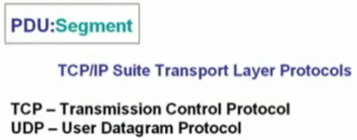
Ejemplos de la capa de transporte

Slide 23
Sesiones confiables TCP
Niguna coneccion es garantiada pero puede ser confiable si se utiliza TCP
Una sesión confiable significa:
  Un circuito virtual es configurado utilizando puertos
  Cada segmento será secuenciado en números
  El flujo de control es usado para parar de recibir desde el host que envia para evitar overflowing en su buffer
  Acknowledfments are used (confirmaciones)

Slide 24
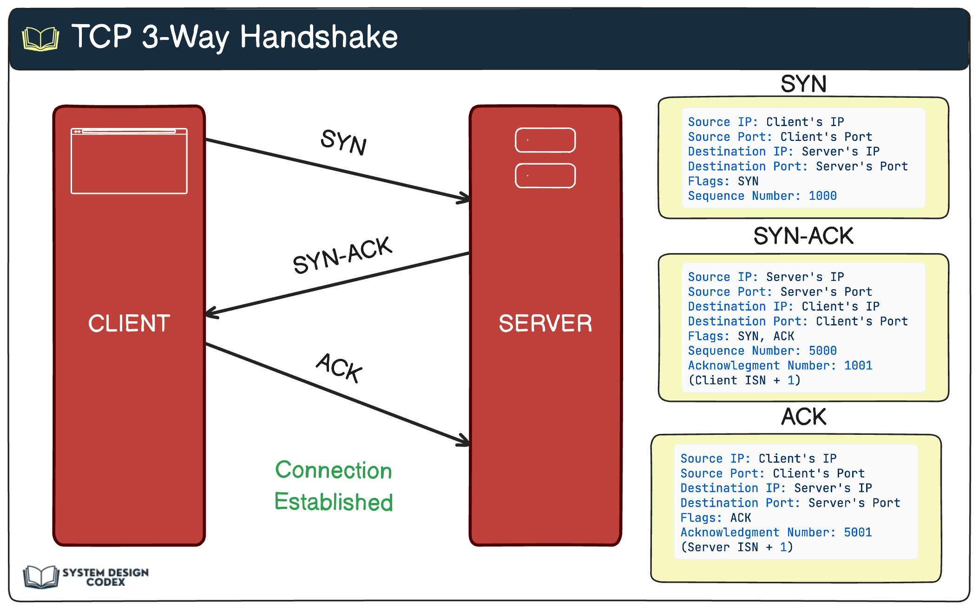
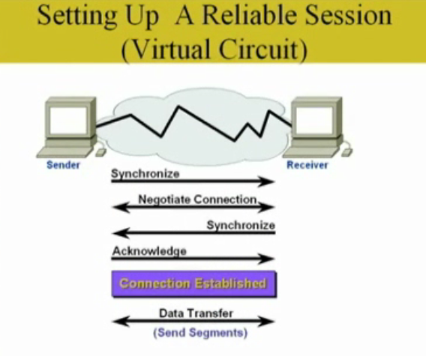

Slide 25
PUERTOS
Los puertos permiten establecer varios circuitos virtuales para varias aplicaciones utilizando un único host.
Si Bob establece una comunicación a un servidor en el puerto 604, quiere decir que el servidor reservará ese puerto para la comunicación de Bob. Cada servidor ó equipo tiene disponibles 65,535-1 puertos.

Slide 26
Metodos para el control de flujo
Este ocurre en la capa de transporte, algunos métodos:
  Buffers
  Source-Quench Message (Stop & Go)
  Congestion Avoidance (Random Early Detection)
  Windowing (TCP)

Slide 27
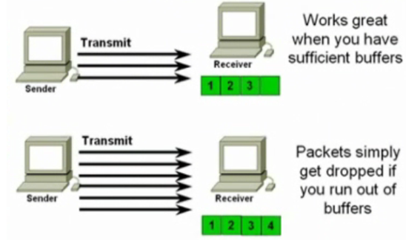
Buffers

Slide 28
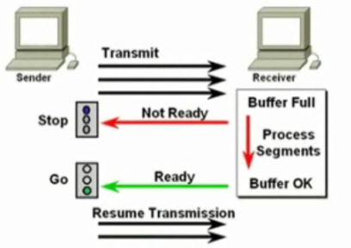
Stop & Go

Slide 29
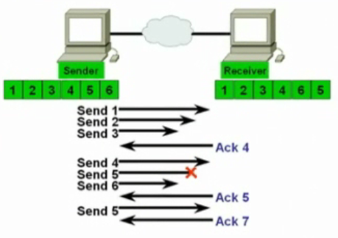
Windowing & Acknowledgements

Slide 30
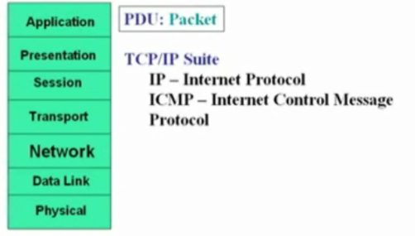
Capa de Red
Ruteo

Slide 31
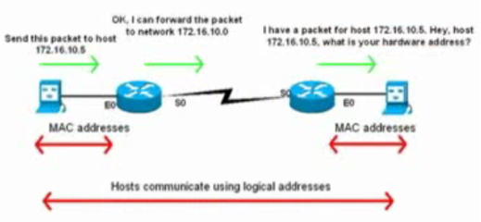
Función de ruteo
Los routers poveen interconeccion entre redes, packet switching, filtrado de paquetes y selección del camino

Slide 32
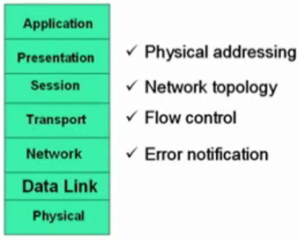
Enlace de datos
Provee transformación física de los datos

Slide 33
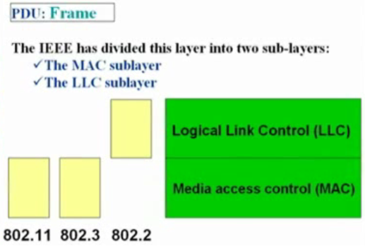
Sub-capas de la capa de enlace de datos IEEE

Slide 34
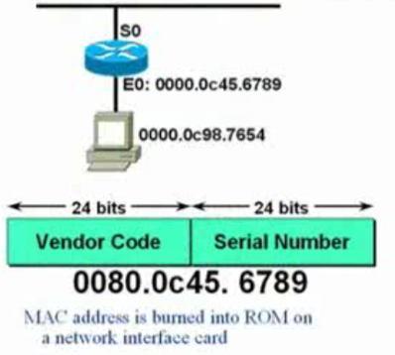
Direcciones MAC

